Slide 1
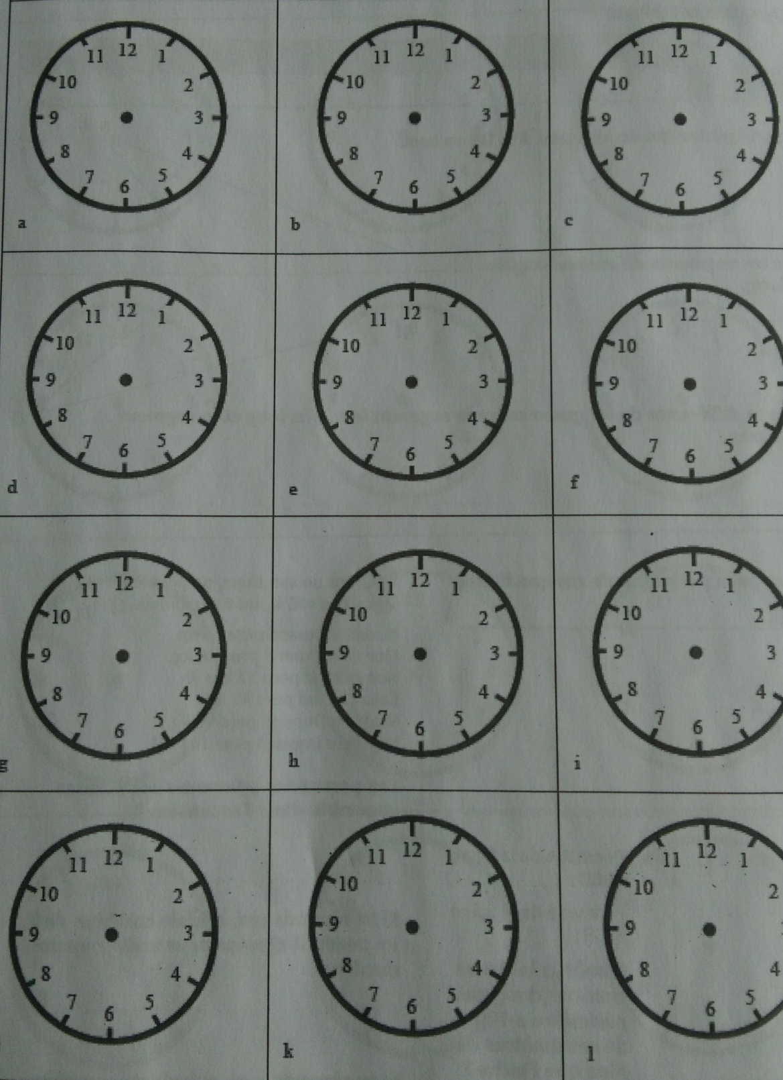
A l’heure pile la grande aiguille est sur le 0 et la petite pile sur le nombre d’heures.
4h
7h
midi
Sur cette ligne, ce n’est plus l’heure pile, la petite aiguille ne sera pas exactement sur le nombre d’heures, la grande aiguille indique le nombre de minutes. Par exemple à 2h30, comme il s’est déjà écoulé 30 minutes de la 2ème heure, la petite aiguille est entre 2h et 3h.
2h30
8h15
1h45

